Slide 1
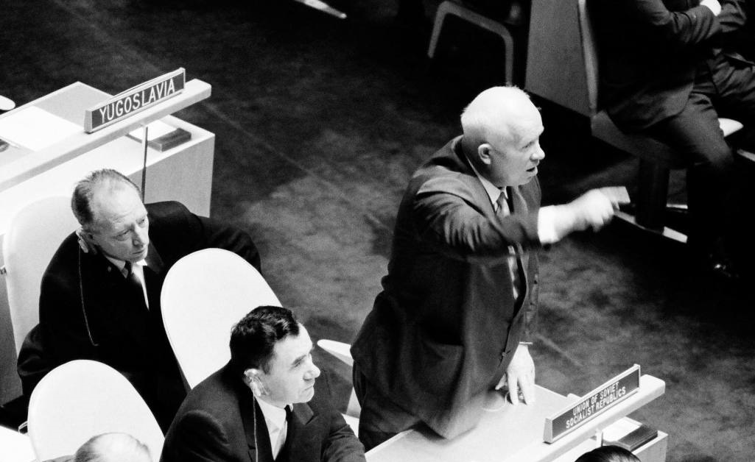
Политика мирного сосуществования в 1950-х — первой половине 1960-х годов

Slide 2
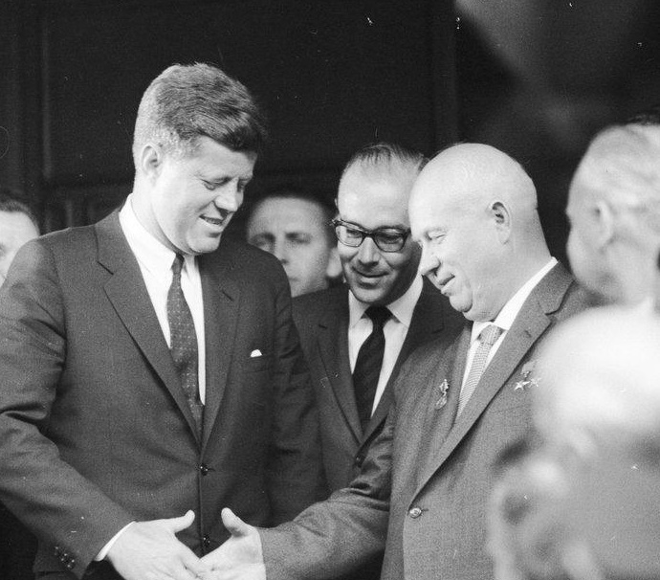
В период правления Н. С. Хрущёва был начат процесс нормализации отношений между Востоком и Западом.

Slide 3
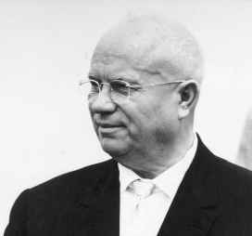
«Договор имеет силу, только если он подкреплён пушками. Если договор не подкреплён силой, то он ничего не стоит».
Никита Сергеевич Хрущёв
1894–1971

Slide 4
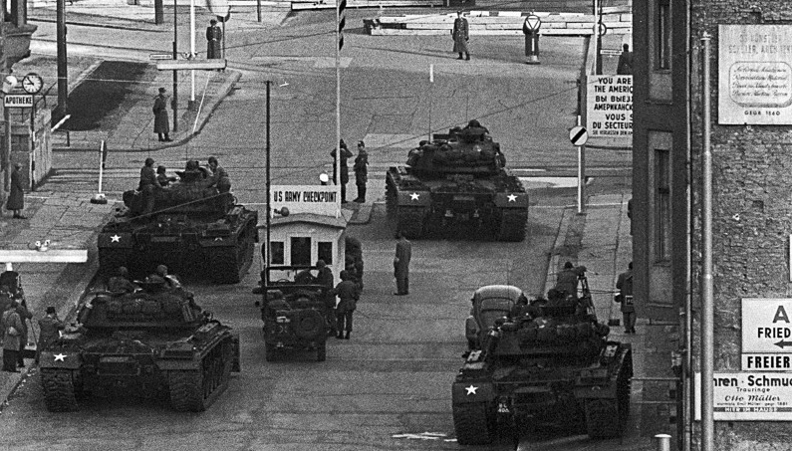
Советские
и американские танки
в Берлине

Slide 5
Вопросы занятия
1
Новый курс советской внешней политики: от конфронтации к диалогу.
2
Отношения с Западом.
3
СССР и мировая социалистическая система.
4
Распад колониальных систем.

Slide 6
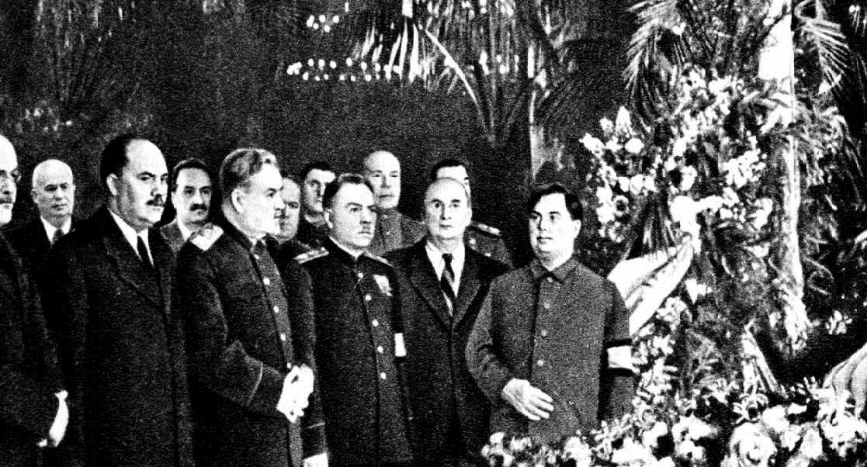
Руководители
СССР на похоронах
Сталина
После смерти Сталина в советском руководстве возникли споры
о направлениях внешней политики.

Slide 7
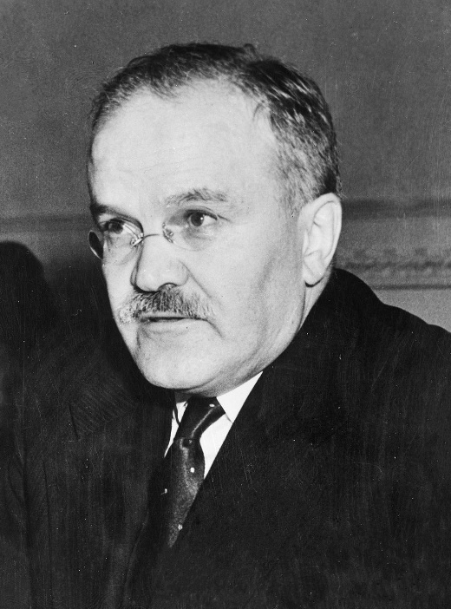
Взгляды Молотова на направления внешней политики
1
Выступал за паузу в «холодной войне».
Настаивал на продолжении борьбы между социалистическим и капиталистическим блоками.
2
3
Отрицал идею мирного сосуществования двух систем.

Slide 8
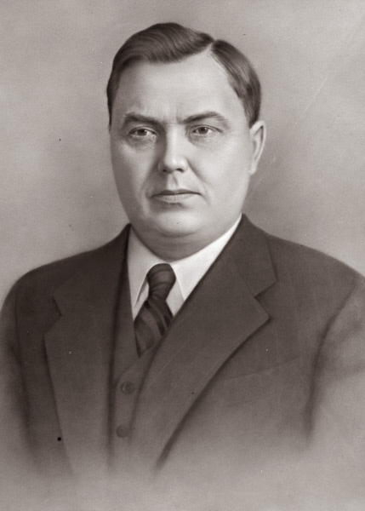
Взгляды Маленкова и Хрущёва на направления внешней политики
1
После войны СССР и страны соцлагеря выдвинулись на первые позиции в мире.
Из-за опасности применения ядерного оружия необходимо придерживаться политики мирного сосуществования.
2
3
Ядерный арсенал – единственный аргумент для равноправного диалога с Западом.

Slide 9
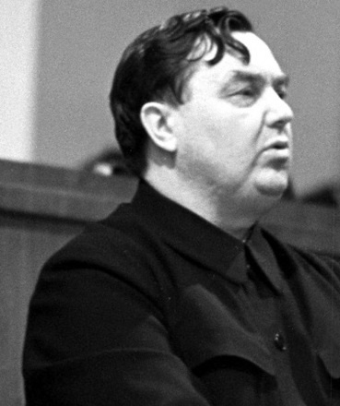
Маленков правильно оценивал ситуацию, при которой мирное будущее советского народа зависело по большей части от развития отношений СССР с Западом.

Slide 10
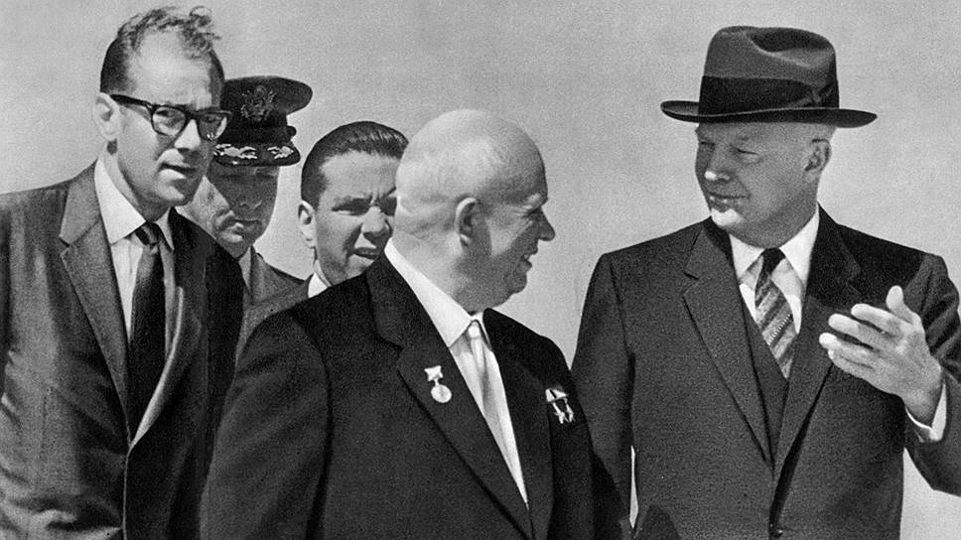
Встреча Н. С. Хрущёва
и Д. Эйзенхауэра

Slide 11
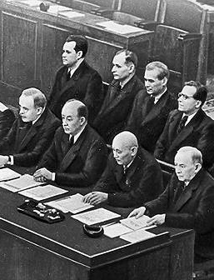
Внешняя политика СССР
1
Летом 1953 года СССР и США достигли компромисса в Корейском вопросе.
2
СССР отказался от плана общей советско-турецкой обороны Черноморских проливов
Были озвучены предложения по нормализации отношений СССР с Турцией и Югославией.
3
4
В 1954 году советская сторона поддержала соглашение о прекращении войны в Индокитае.

Slide 12
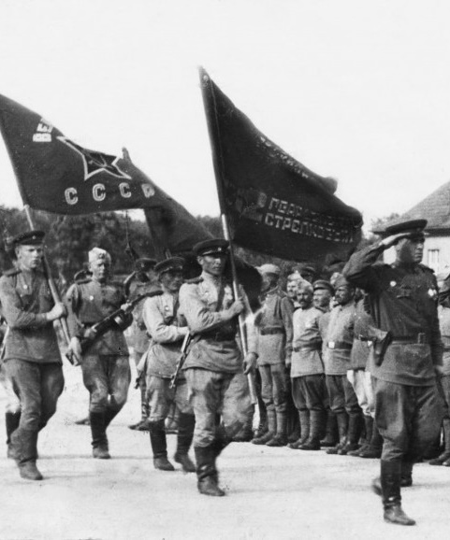
В 1955 году государства, победившие во Второй мировой войне, заключили соглашение с Австрией.
Согласно ему, Советский Союз выводил с её территории свои войска.

Slide 13
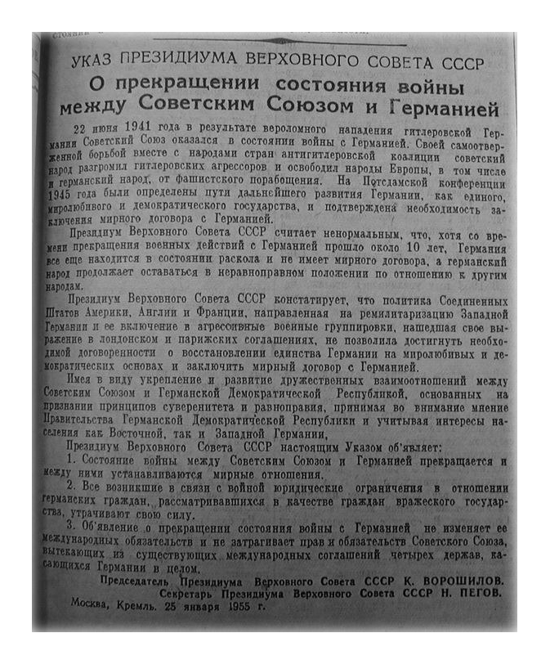
Внешняя политика СССР
1
2
В 1955 году был издан указ о прекращении состояния войны с Германией.
В 1956 году был издан указ о прекращении войны с Японией.

Slide 14
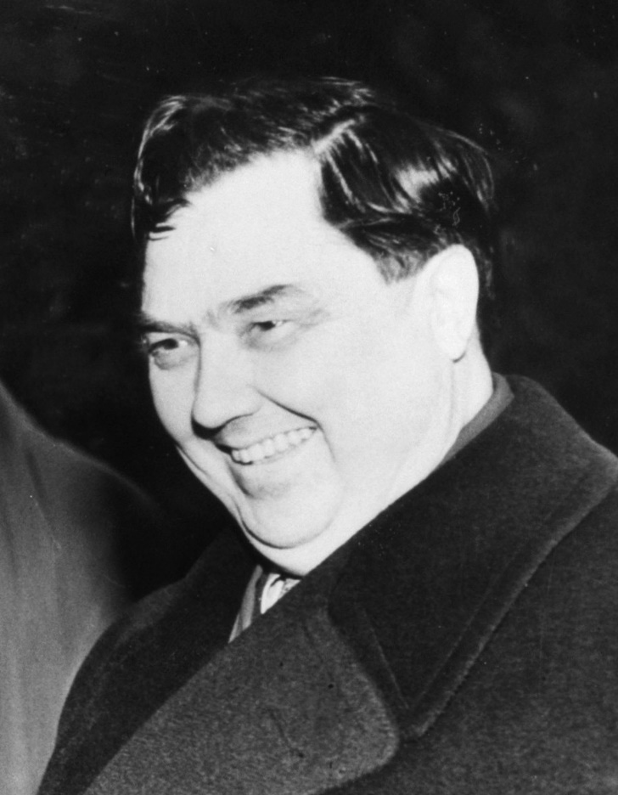
В марте 1954 года Маленков заявил о недопустимости глобальных конфликтов и аргументировал это наличием у вероятных противников ядерного оружия.

Slide 15
Новый курс советской внешней политики
«О мирном сосуществовании и соревновании систем социализма и капитализма»
Положения XX съезда КПСС
«О необходимости предотвращения войны
в современности»
«О различных путях перехода государств к модели социализма»

Slide 16
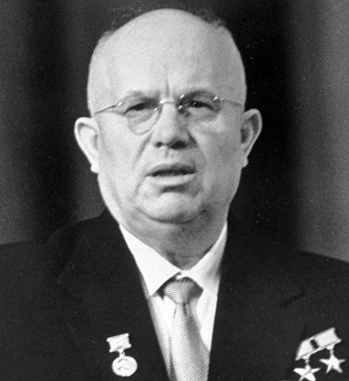
Гарантии мира
1
2
3
Коллективная безопасность
в Европе.
Коллективная безопасность
в Азии.
Всеобщее разоружение сторон.

Slide 17
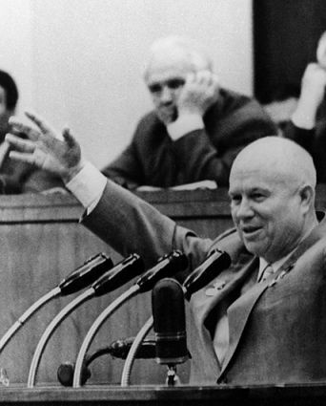
Политика СССР часто шла в разрез с оглашёнными принципами.
Нередко те или иные действия совершались в пропагандистских целях.

Slide 18
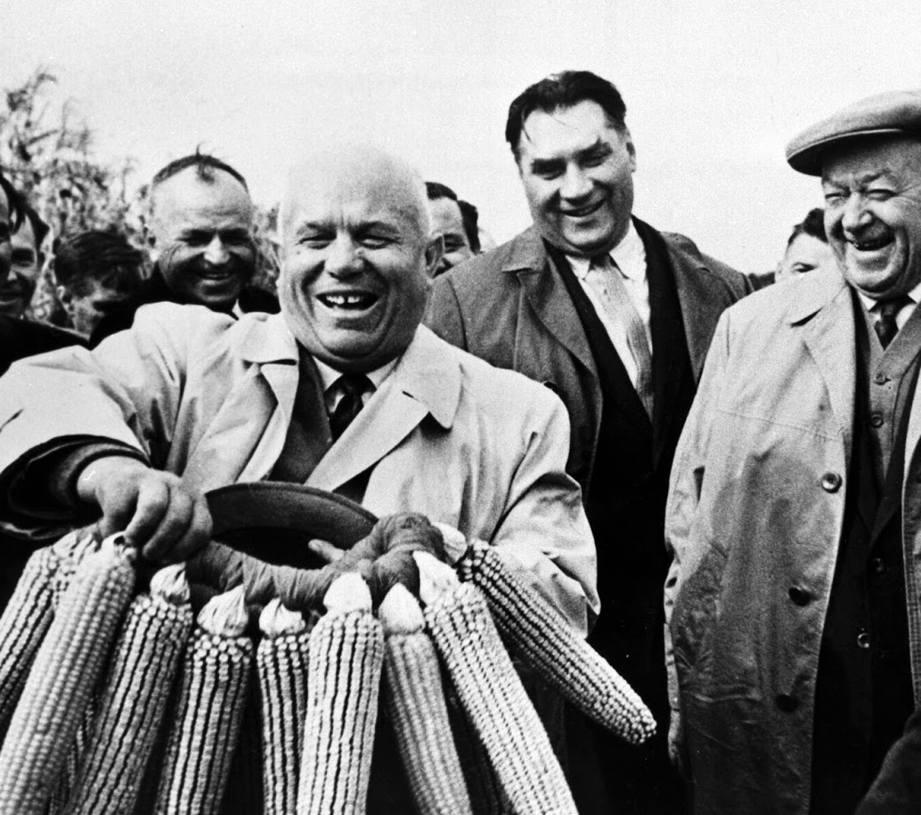
Положение «о мирном сосуществовании двух систем» в СССР трактовалось как «специфическая форма классовой борьбы».

Slide 19
Отношения СССР и Запада
1
Лидеры СССР и Запада не доверяли друг другу.
Не существовало системы контроля за ядерным арсеналом вероятного противника.
2
3
Внешняя политика как стран Запада, так и СССР велась с позиции силы.

Slide 20
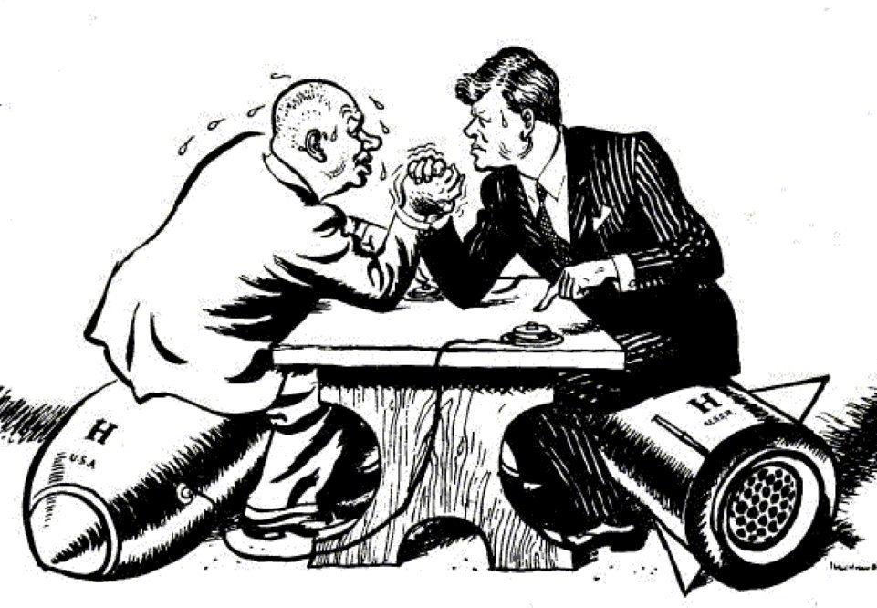
Изменения в военной доктрине СССР
Было заявлено о приоритете ракетно-ядерного противостояния над массовым применением войск.

Slide 21
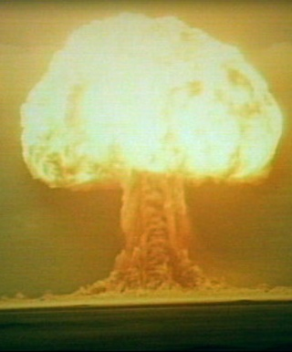
В области ядерных вооружений во второй половине 1950-х – начале 1960-х годов СССР
некоторое время опережал США.

Slide 22
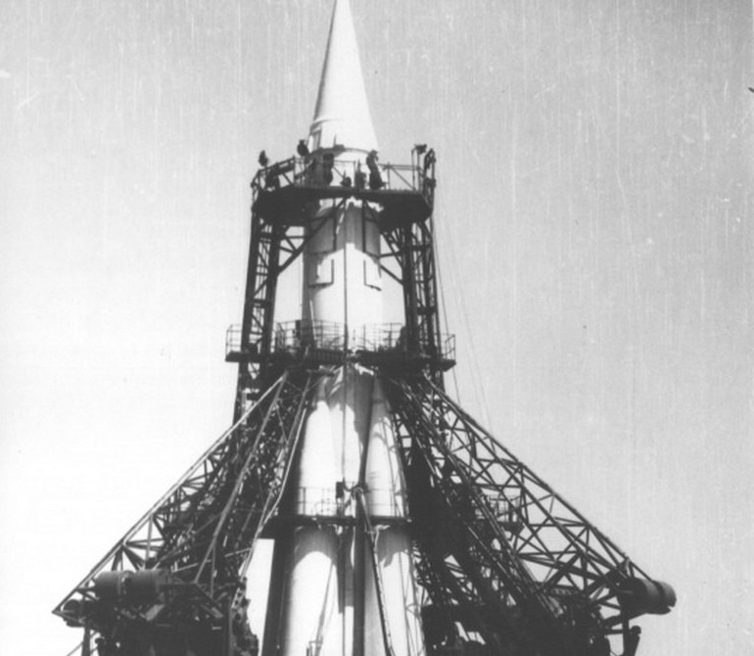
В 1957 году СССР провёл усешное испытание первой в мире межконтинентальной баллистической ракеты.

Slide 23
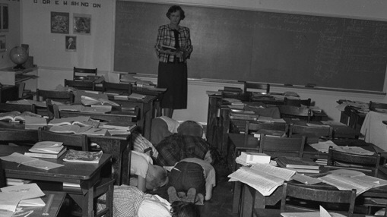
Учения в школе США на случай ядерной атаки

Slide 24
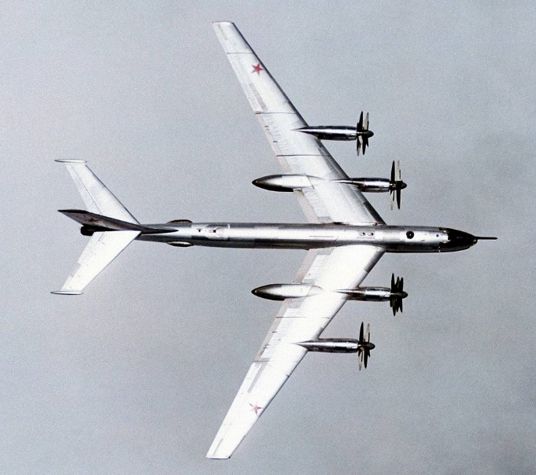
Ракетное вооружение в армии СССР
1
2
3
Сухопутные
силы.
Войска ПВО.
Военно- воздушные силы.

Slide 25
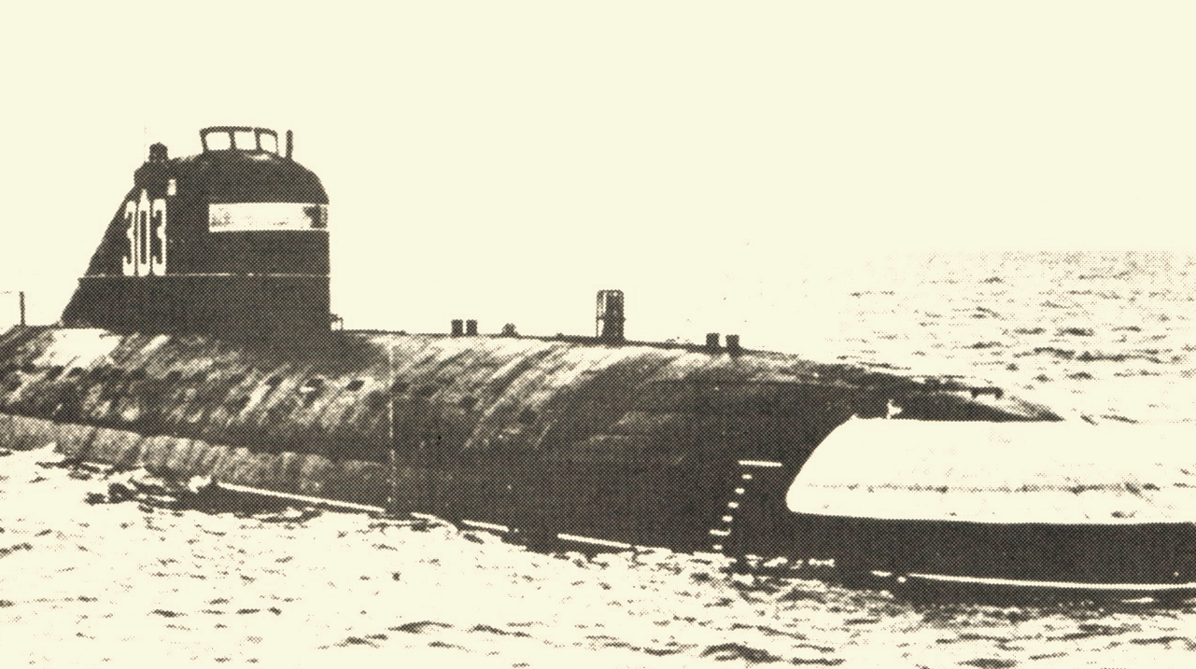
Первая советская
АПЛ «Ленинский комсомол»

Slide 26
Отношения СССР и Запада
1
2
3
Призрак советского ядерного возмездия
Серьёзный фактор в переговорах советских лидеров с Западом
Остановка агрессии против Египта в 1956 году

Slide 27
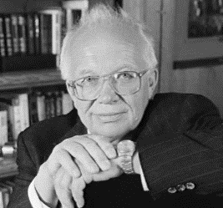
«Отец не испытывал никаких сомнений в том, что когда
за океаном поймут реальность возможности советского ядерного удара по США, ситуация в мире
кардинально изменится».
Сергей Никитич Хрущёв
Родился в 1935

Slide 28
«Угроза потери даже нескольких крупных городов заставит Америку
трижды подумать, а нужно
ли платить так дорого за сомнительное удовольствие в несколько раз больше разрушенного Советского Союза?»
Никита Сергеевич Хрущёв
1894–1971

Slide 29
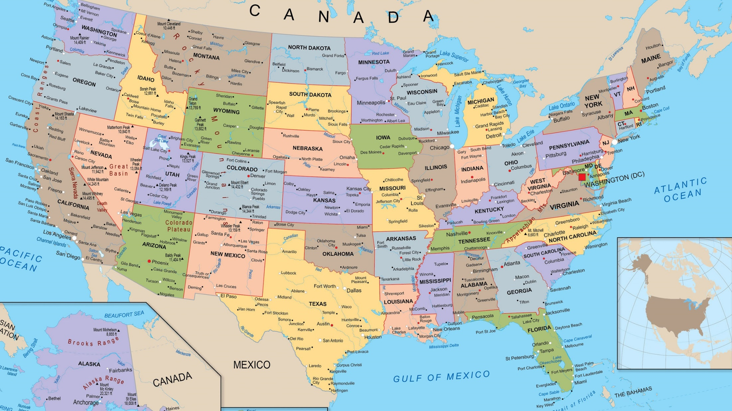

Slide 30
Внешняя политика СССР
Подталкивание Хрущёвым западных партнёров
к компромиссу
Временное превосходство СССР в ракетном вооружении
Использование Хрущёвым
силовых приёмов
в отношении Запада

Slide 31
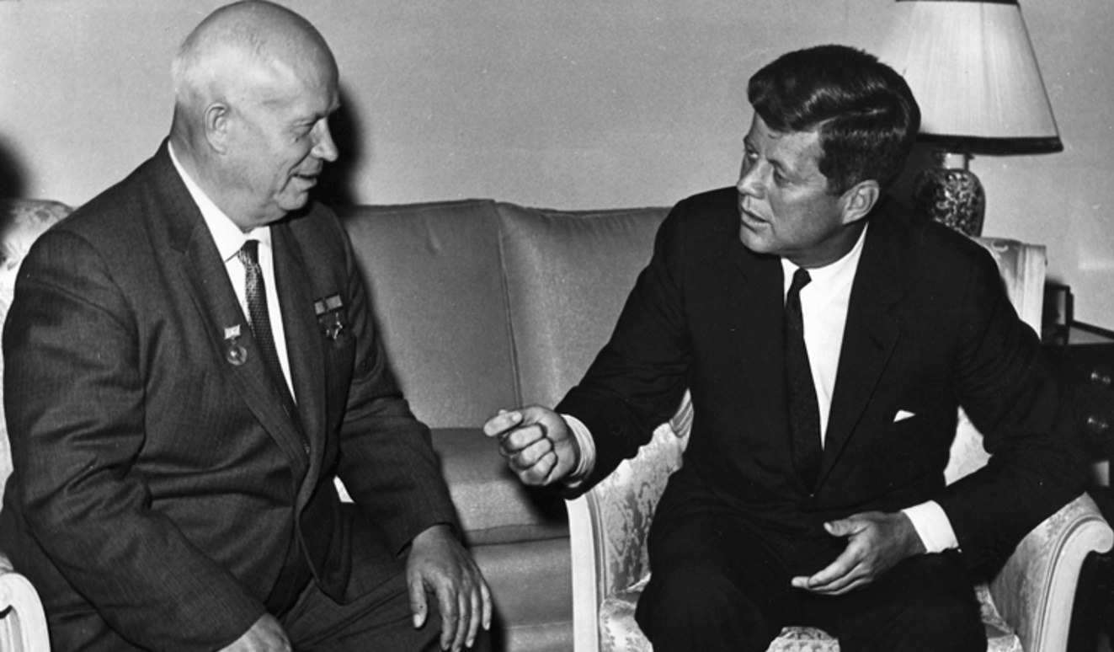
Дж. Кеннеди
и Н. С. Хрущёв
на встрече в Вене

Slide 32
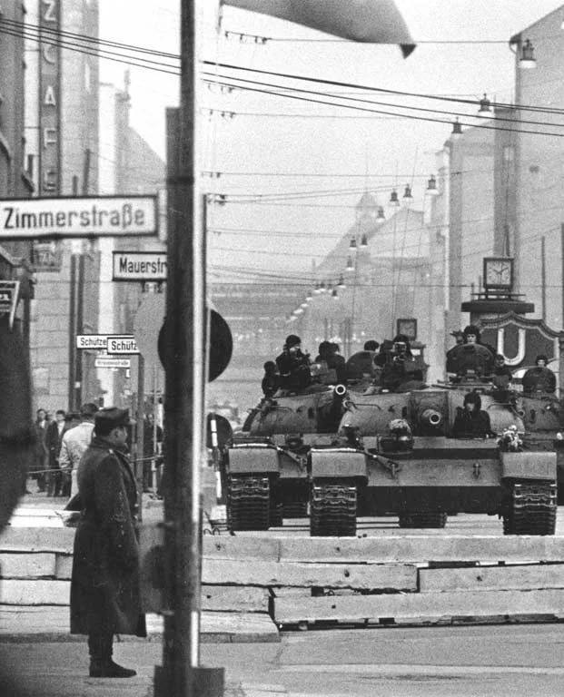
Новое обострение отношений Востока и Запада произошло в августе 1961 года.

Slide 33
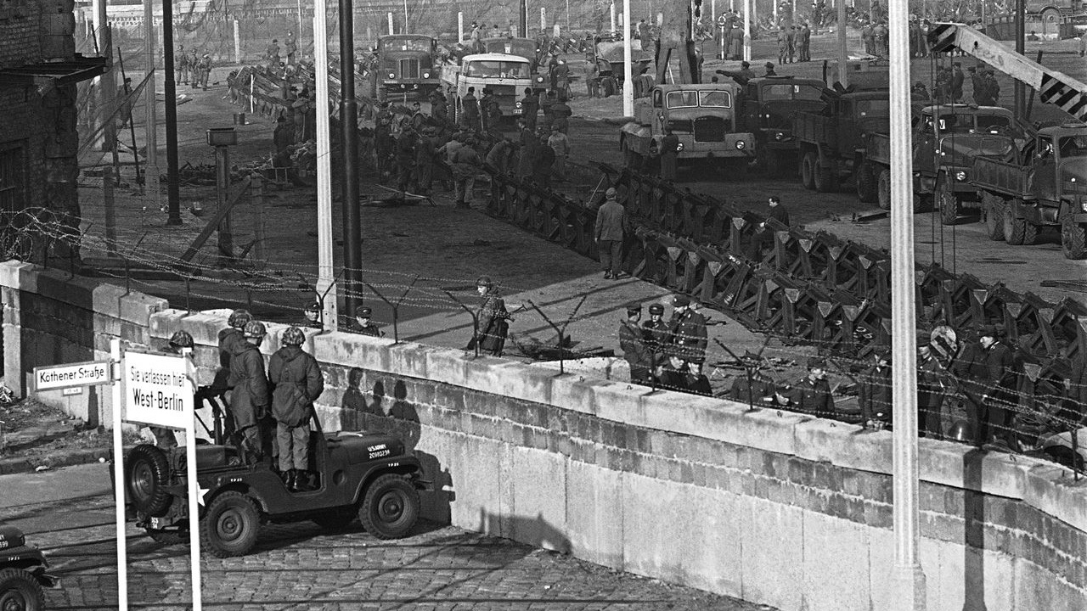
Возведение Берлинской стены

Slide 34
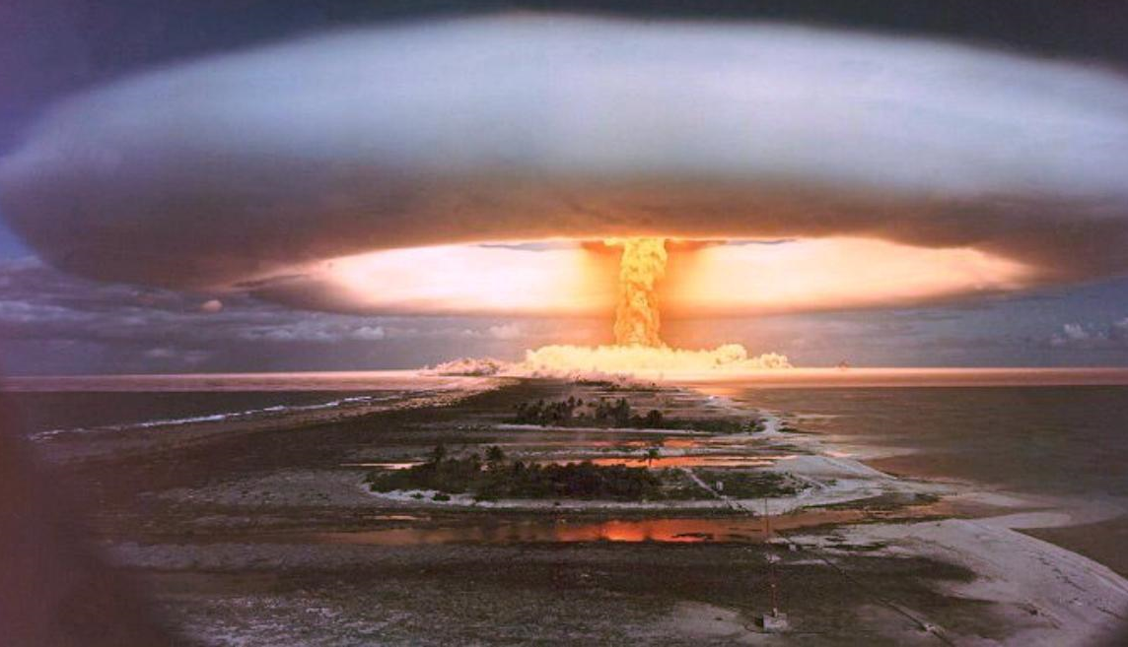
Испытание
советского
ядерного оружия
на Новой Земле
в 1961 году
В 1961 году СССР отказался от договора с США, который предусматривал мораторий на испытания ядерного оружия в атмосфере.

Slide 35
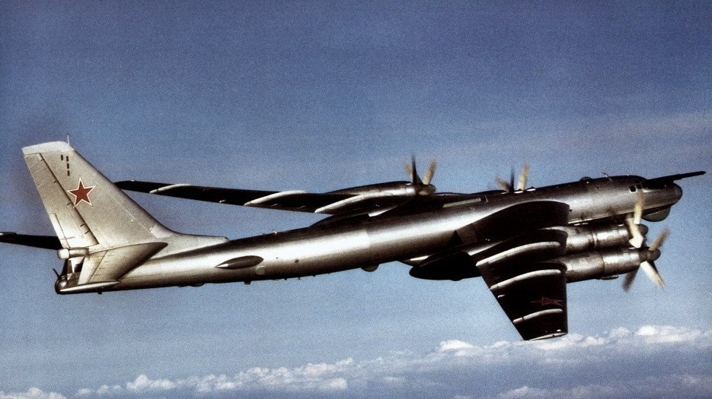
Советский стратегический бомбардировщик Ту-95

Slide 36
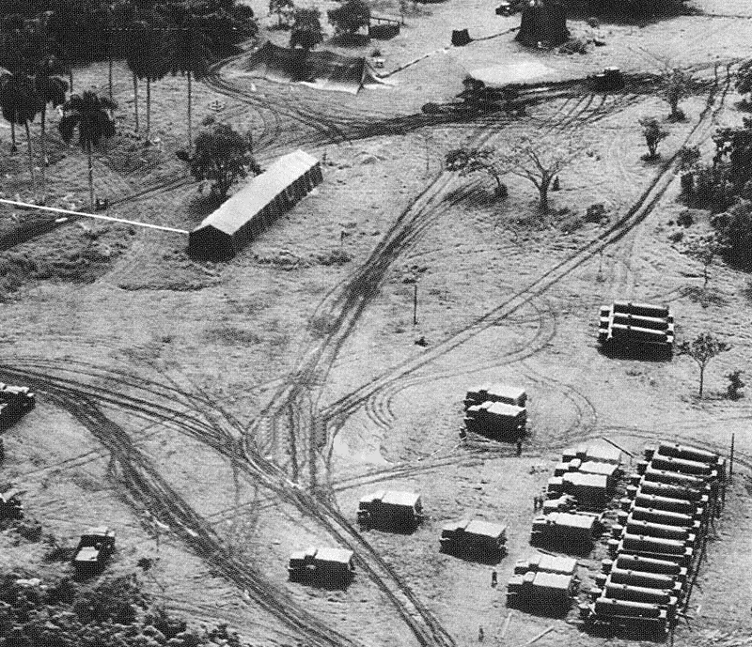
Стартовые
позиции советских ракет на Кубе
Самым опасным оказался Карибский кризис 1962 года.

Slide 37
Карибский кризис
Размещение ядерного оружия США в Турции
Переброска ядерных ракет СССР на Кубу
Угроза мировой ядерной войны
Подготовка военного вторжения США на Кубу

Slide 38
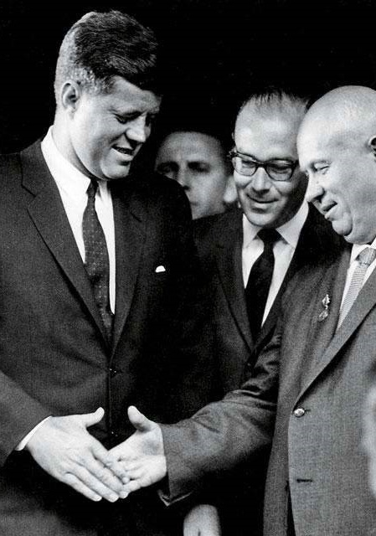
Компромисс между Кеннеди и Хрущёвым
1
СССР дал согласие на вывод с Кубы
всех своих ракет.
2
США гарантировали безопасность Кубы.
3
США согласились убрать ракеты
из Турции.

Slide 39
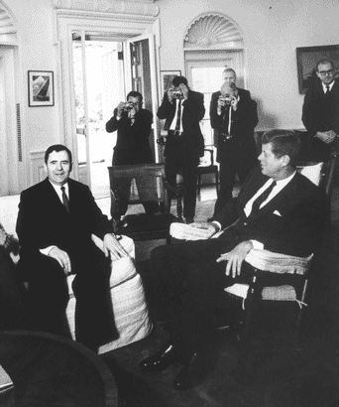
После Карибского кризиса в отношениях Восток – Запад начался период относительной разрядки.

Slide 40
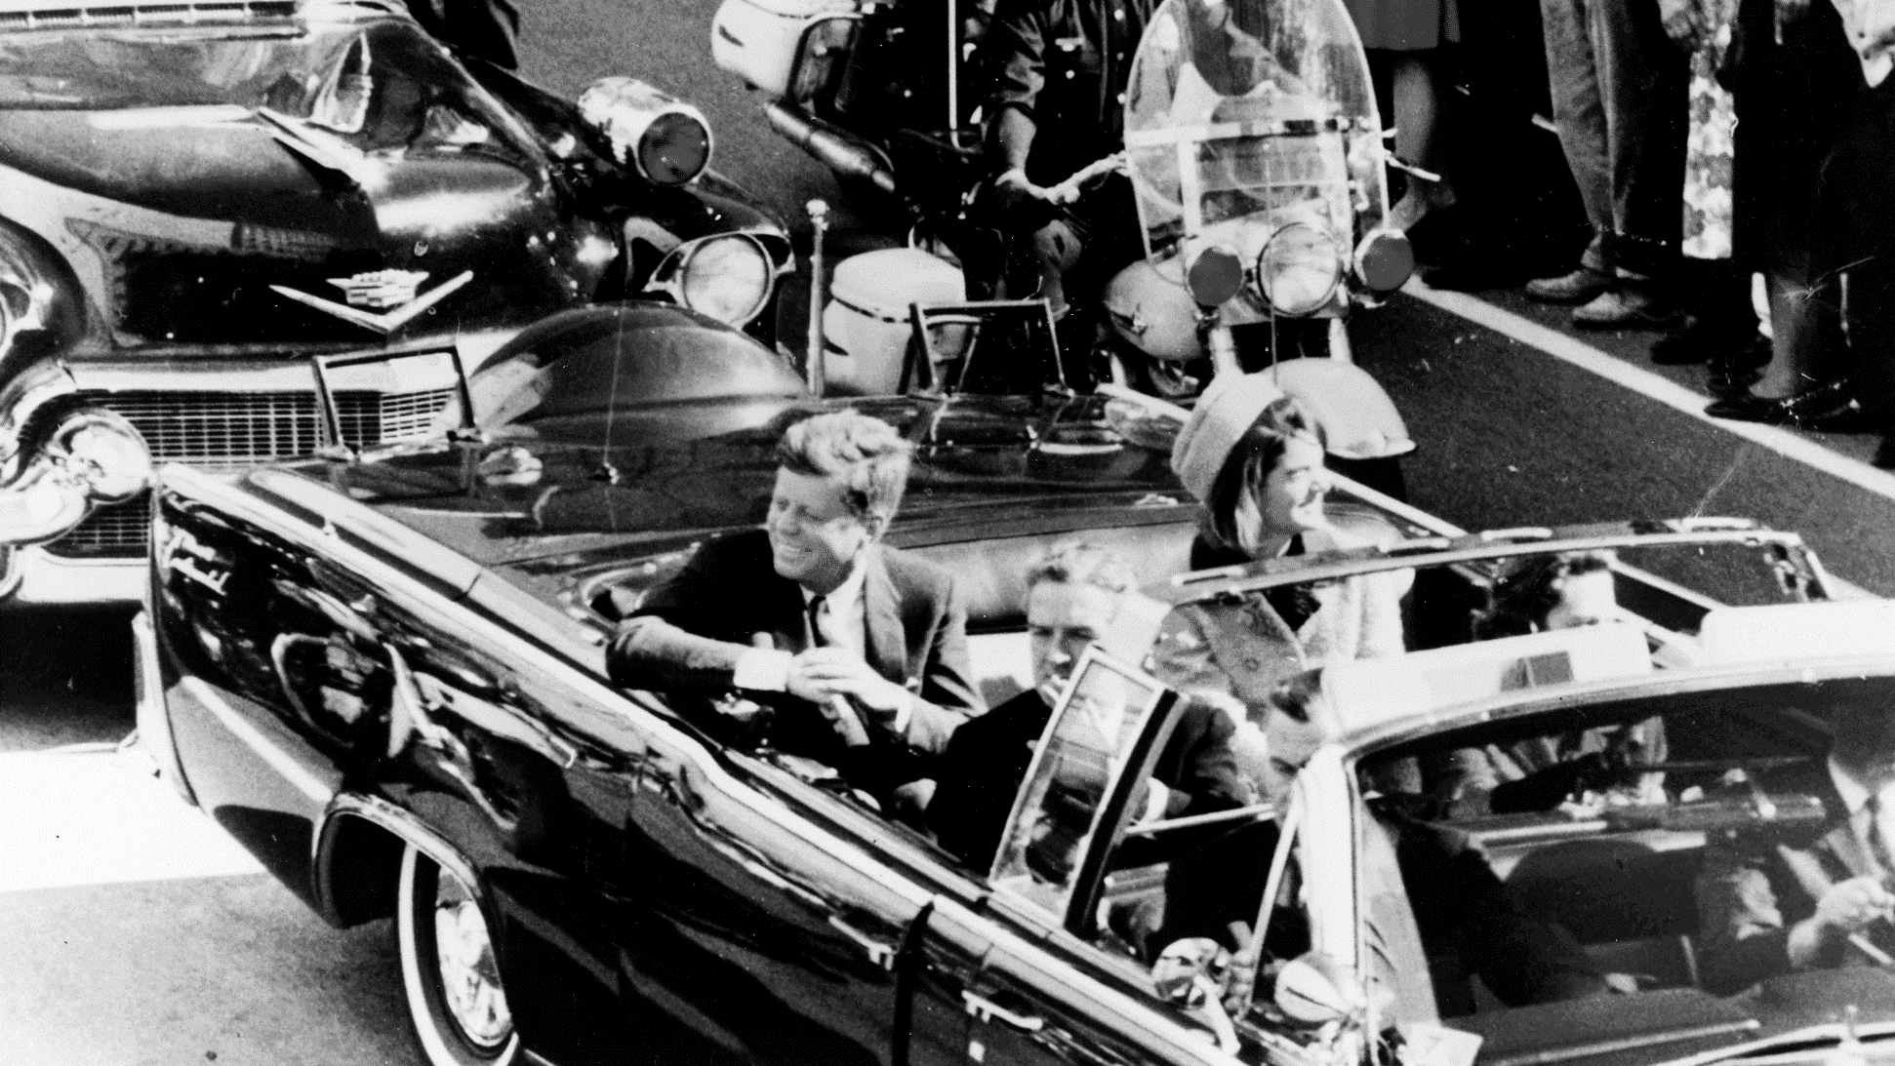
Дж. Кеннеди
за несколько
минут до покушения

Slide 41
Направления советской внешней политики
В Восточной Европе
Поддержка дружественных режимов
В Азии
На Кубе

Slide 42
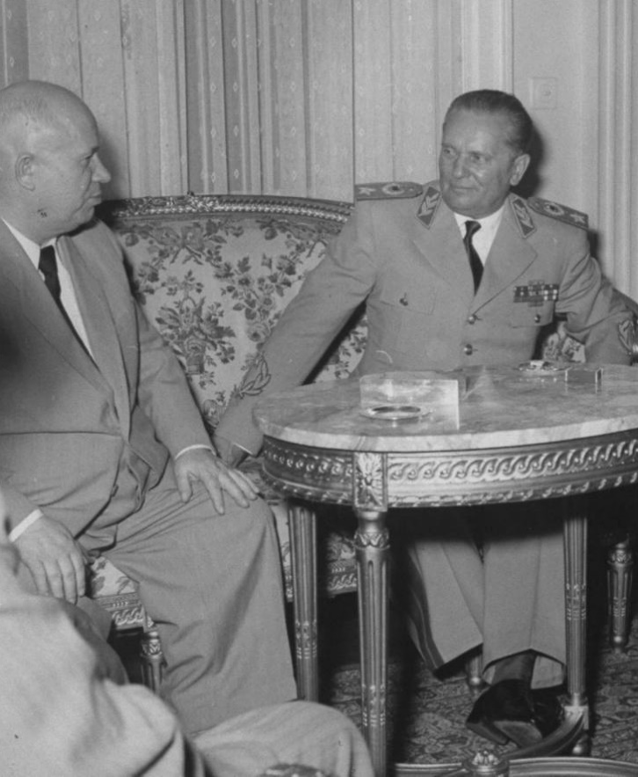
В 1955 году началась нормализация советско-югославских отношений.

Slide 43
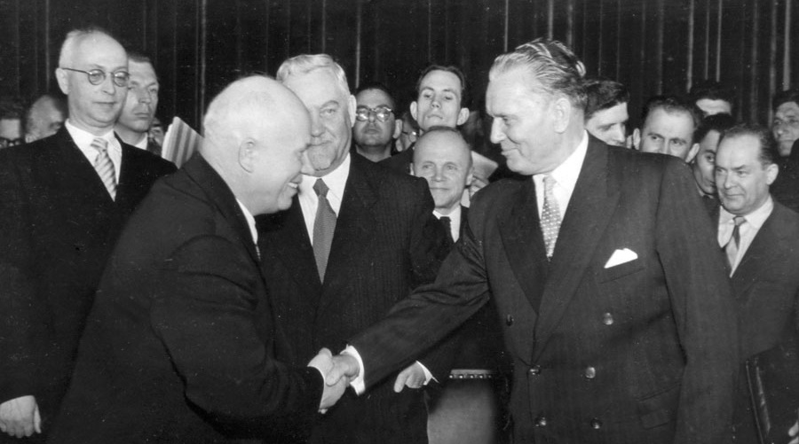
Хрущёв и Тито в 1955 году

Slide 44
XX съезд КПСС
Тезис о многообразии форм перехода к социализму
Критика культа личности Сталина
Широкая поддержка идей в большинстве социалистических государств
Курс на демократизацию, отказ от сталинской модели в ряде соцстран

Slide 45
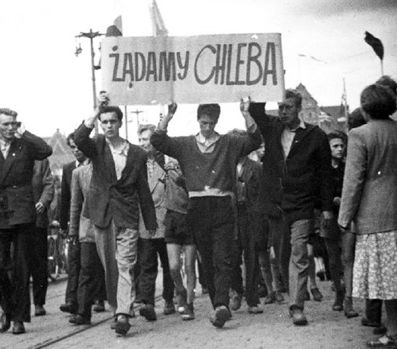
В 1956 году сменилось руководство в Польше.

Slide 46
События 1956 года в Венгрии
Критика старого руководства
ВПТ
Критика ориентации ВПТ на СССР
Начало массового восстания в Будапеште
Свёртывание реформ новым венгерским руководством

Slide 47
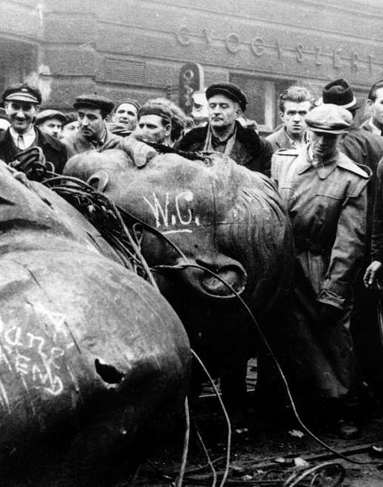
Руководство Советского Союза назвало причиной венгерского кризиса происки агентов Запада и деятельность «врагов венгерского народа».

Slide 48
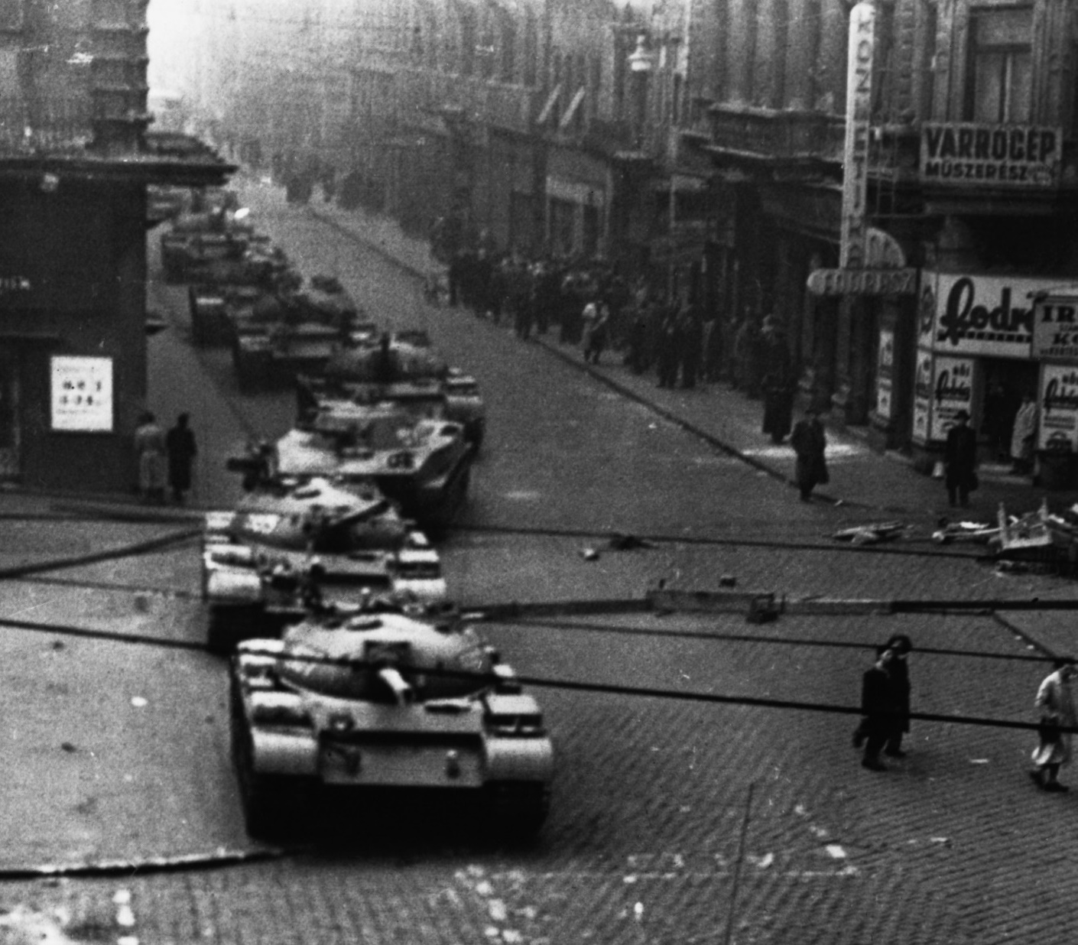
На территорию Венгрии были введены советские войска, подавившие выступление.

Slide 49
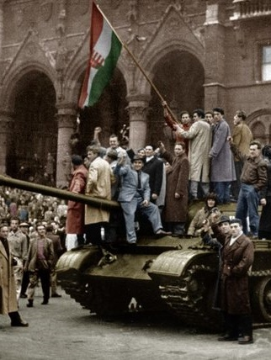
Последствия Венгерского восстания
1
Продолжение курса СССР
на «закручивание гаек».
2
Пересмотр критики сталинизма в СССР.
3
Ужесточение политики СССР
в отношении соцлагеря.

Slide 50
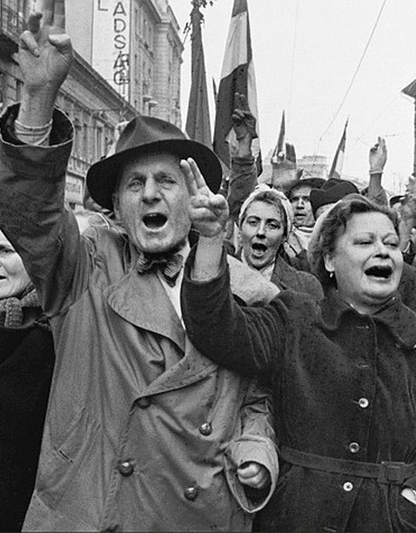
На совещаниях представителей коммунистических и рабочих партий в Москве событиям в Польше и Венгрии была дана резко негативная оценка.

Slide 51
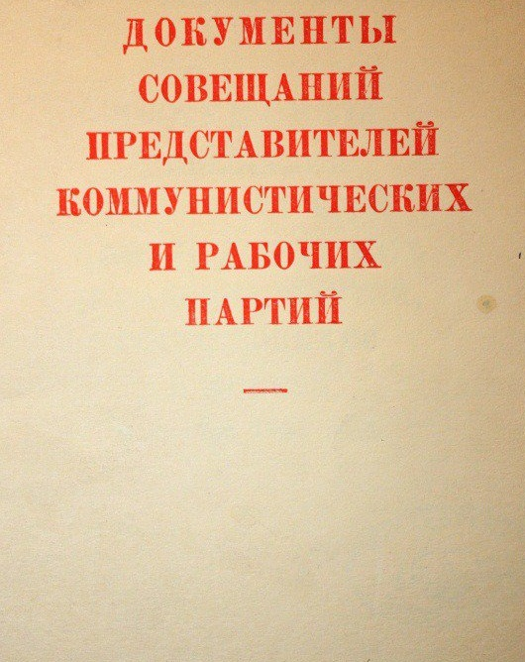
В документах Московских совещаний была отмечена особая роль СССР и его опыта построения социализма.

Slide 52
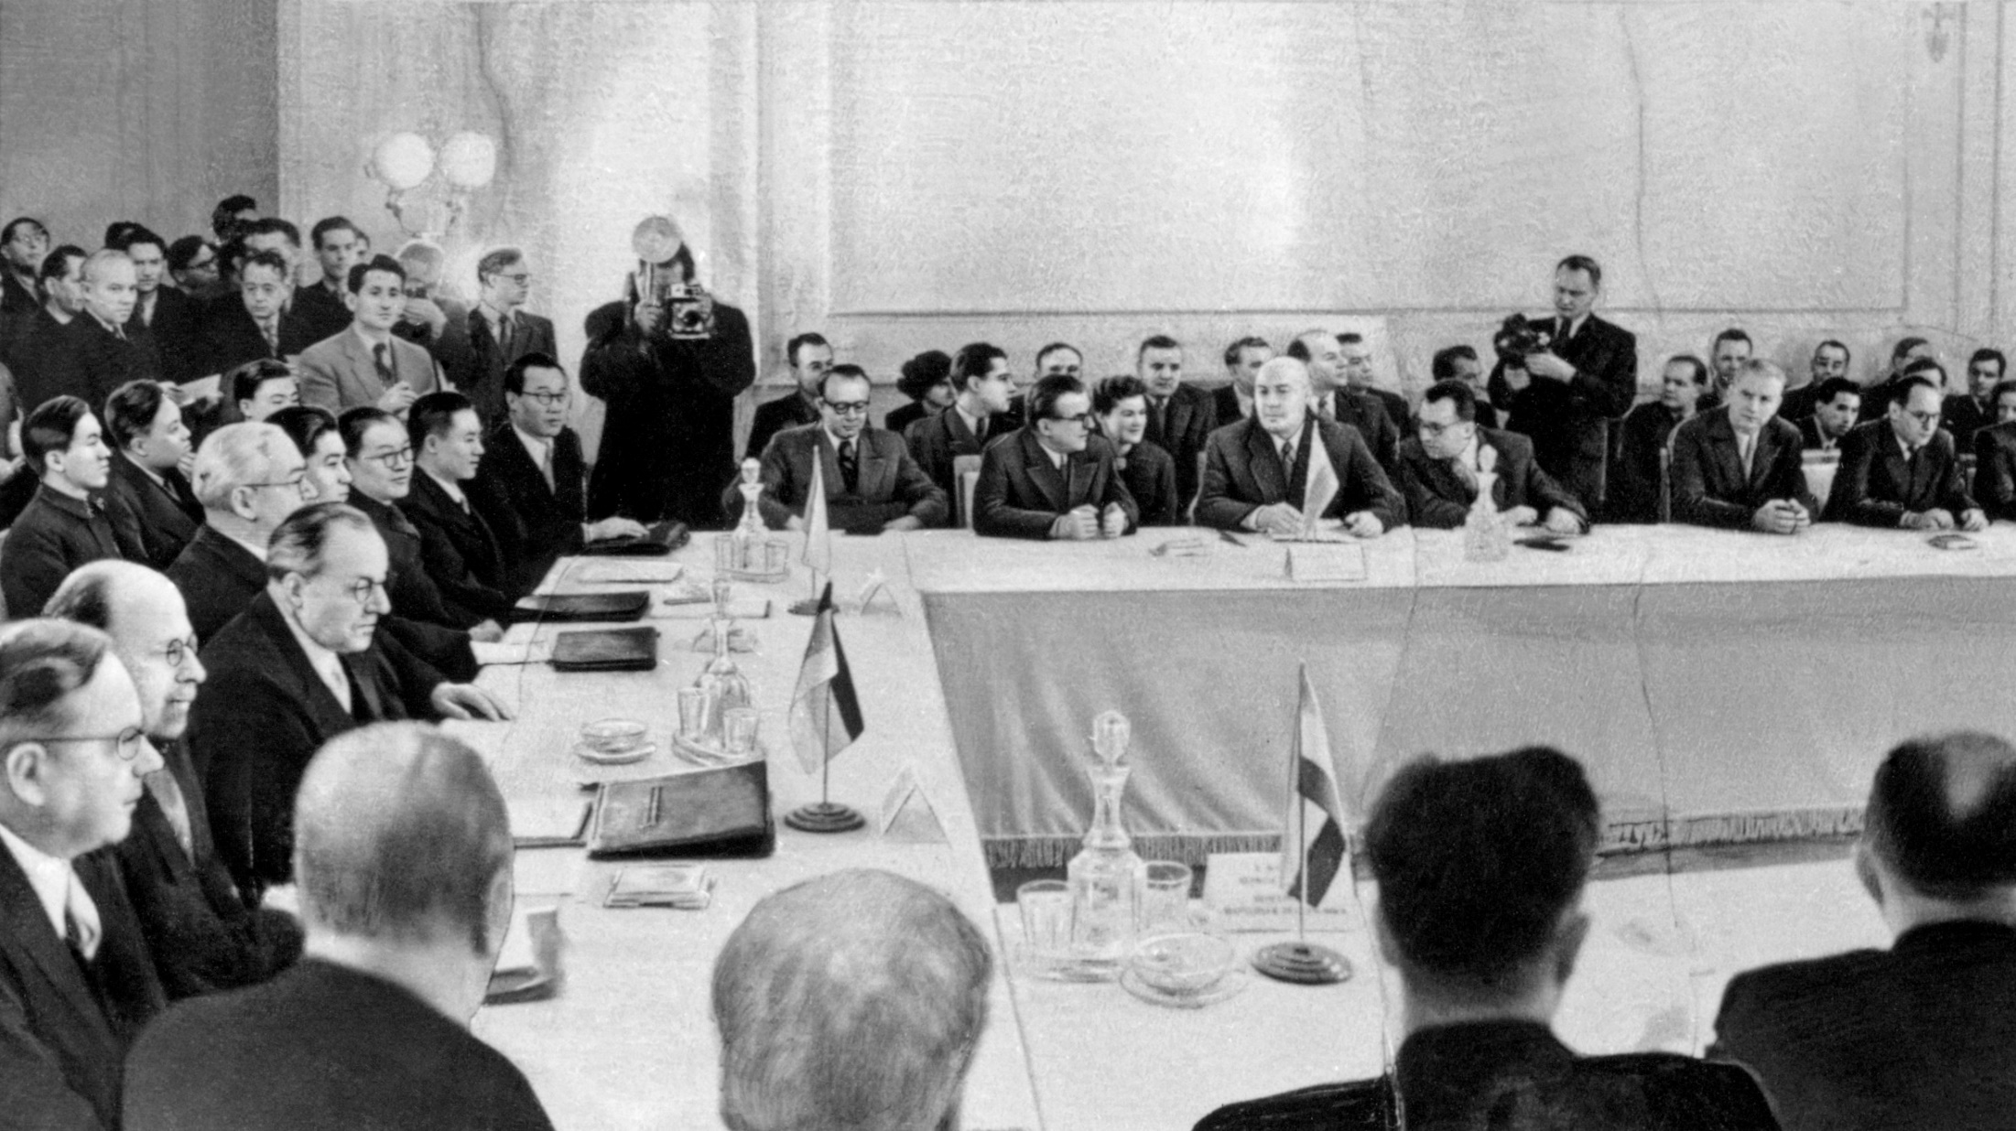
В мае 1955 года социалистические страны заключили военно-политический союз.

Slide 53
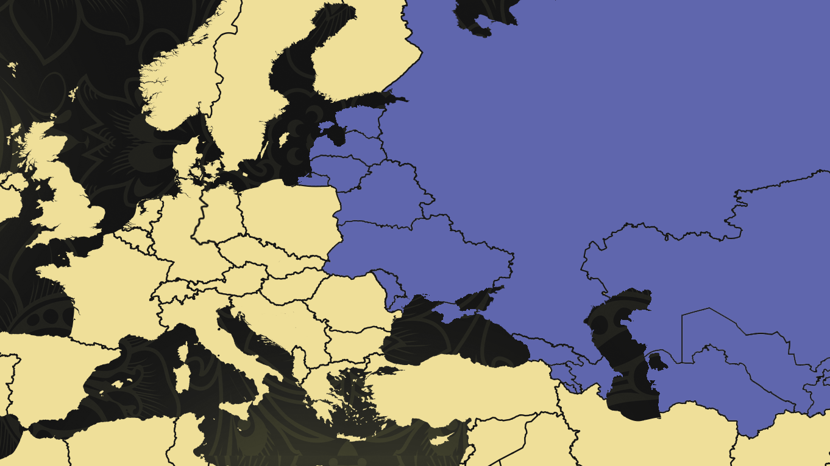
ГДР
СССР
ПНР
ЧССР
ВНР
РНР
НРБ
НРА

Slide 54
Варшавский договор
1
2
Создание объединённых вооружённых сил.
Выработка единой стратегии обороны.

Slide 55
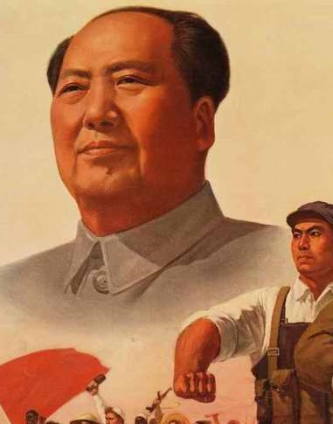
После XX съезда КПСС отчётливо проявились претензии Китая на роль второго центра мирового коммунистического движения.

Slide 56
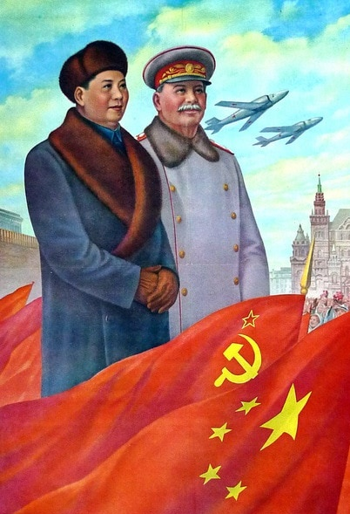
Разделение соцлагеря
В Китае критика культа личности Сталина была воспринята весьма болезненно.
1
Осуждение сталинизма было негативно принято в Албании, КНДР и, отчасти, в Румынии.
2

Slide 57
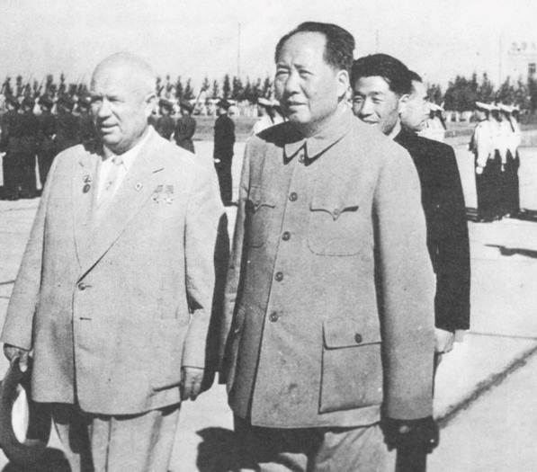
После мирного разрешения Карибского кризиса разделение сторон в соцлагере приобрело окончательный вид.

Slide 58
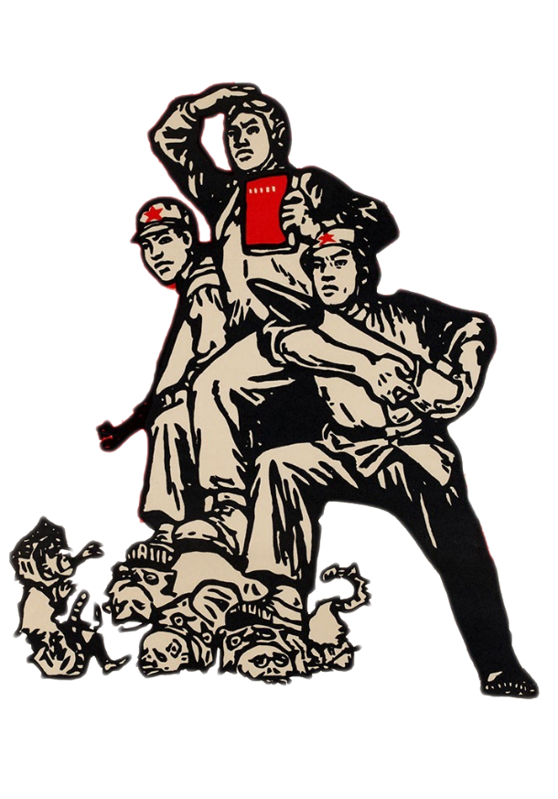
Политика Китая в отношении СССР
1
2
Критика «советского ревизионизма».
Претензии на ряд советских территорий.

Slide 59
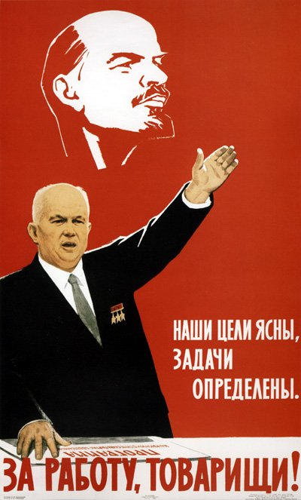
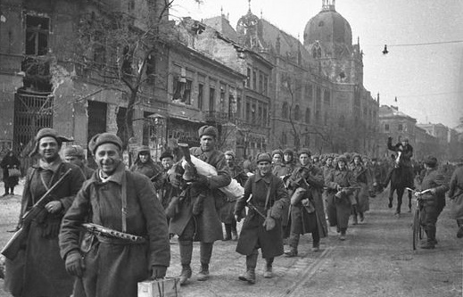
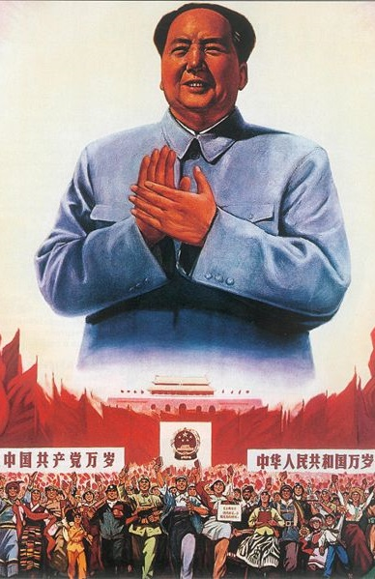
Противостояние КПСС и КПК
Попытки решить спор между СССР и КНР о том, «чей путь к коммунизму более правильный» ни к чему не привели.

Slide 60
Внешняя политика СССР
Послевоенный экономический кризис
Меры СССР по вовлечению освободившихся стран
в сферу своего влияния
Распад колониальных империй

Slide 61
Мировой революционный процесс
1
Национально-освободительные
движения.
2
Мировая система социализма.
3
Мировое коммунистическое и рабочее движение.

Slide 62
В 1955 году Хрущёв и Булганин совершили государственные визиты в Индию, Бирму, Афганистан.

Slide 63
В 1957–1964 годах советские дипломаты провели переговоры с лидерами более чем 30 развивающихся стран.

Slide 64
СССР стремился направить развивающиеся страны если не по социалистическому, то хотя бы по «некапиталистическому» пути.

Slide 65
Отношения СССР и Запада
1
2
3
Выгодные кредиты, безвозмездная помощь, вооружение для дружественных режимов от СССР
Ещё большее усиление противостояние США и СССР
Более тесная координация действий в борьбе против «советской экспансии» западных стран

Slide 66
Политика мирного сосуществования в 1950-х — первой половине 1960-х годов
1
В основе новой стратегии внешней политики СССР лежала идея мирного сосуществования двух систем.
2
Отношения СССР с Западом велись с позиции силы. после Карибского кризиса в них наступила разрядка.
3
СССР поддерживал и охранял установившиеся режимы в государствах соцлагеря.

Slide 67
Политика мирного сосуществования в 1950-х — первой половине 1960-х годов
4
Во второй половине 1950-х годов началось открытое противостояния СССР и КНР.
5
СССР стремился направить страны «третьего мира» по социалистическому пути развития.

